Slide 1

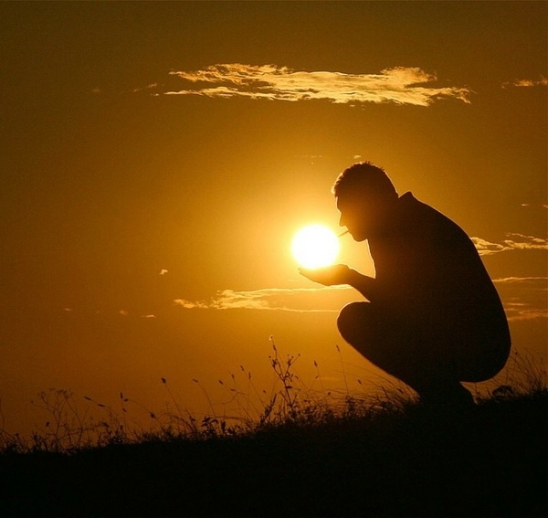
Сонце
Знай, що найвеличезніший діамант - це Сонце.
На щастя, воно виблискує для всіх…
Чарльз Спенсер Чаплін

Slide 2

ЗАПИТАННЯ КЛАСУ НА ЗАКРІПЛЕННЯ ЗНАНЬ
ЩО ТАКЕ КОМЕТА?
ОПИСАТИ БУДОВУ КОМЕТИ ?
ЩО ТАКЕ МЕТЕОР ?
ЩО ТАКЕ МЕТЕОРИТНИЙ ДОЩ ?
ЩО ТАКЕ БОЛІД ?
ЩО ТАКЕ АСТЕРОЇД ?

Slide 3
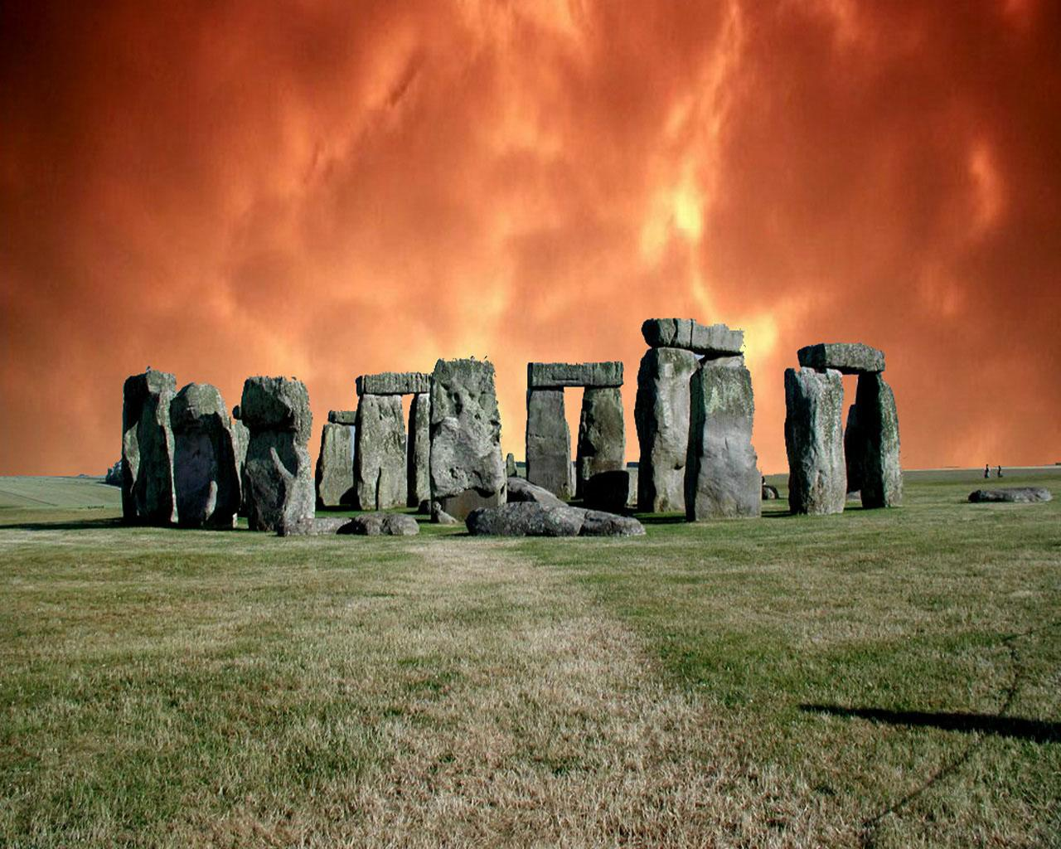
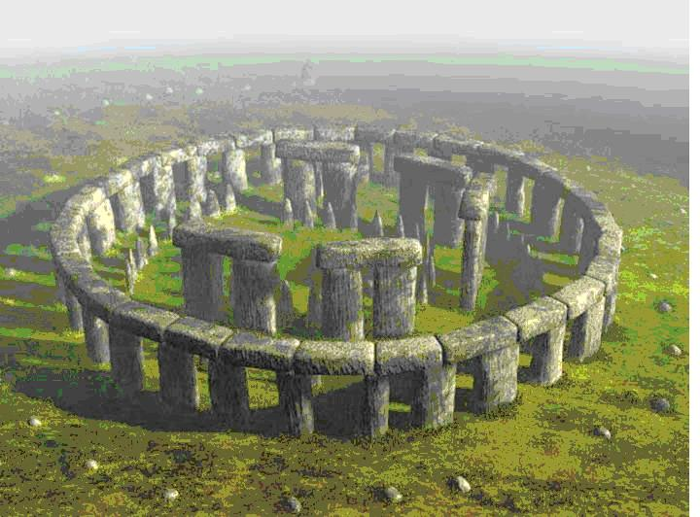
Стоунхендж
Стоунхендж - кромлех, що складається з декількох кілець із гігантських (до 8,5 м висотою) каменів. Розташований в Англії на горбистій пустці поблизу міста Солсбері (графство Вілтшир) за 130 км на південний захід від Лондона на Солсберійській рівнині. Виявляється, цей стародавній моноліт є не тільки сонячним і місячним календарем, як гадали раніше, але є і точною моделлю Сонячної системи в поперечному розрізі.

Slide 4
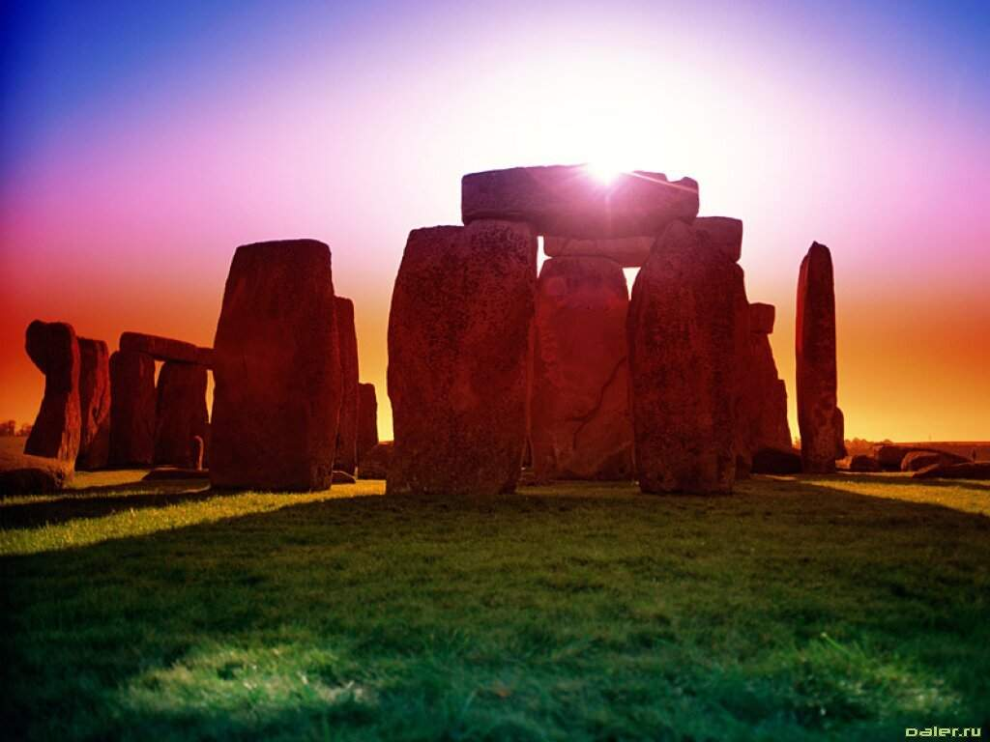
Стоунхендж
Кам’яний комп`ютер для обчислення
часу затемнень Сонця і Місяця
Notes:
я

Slide 5
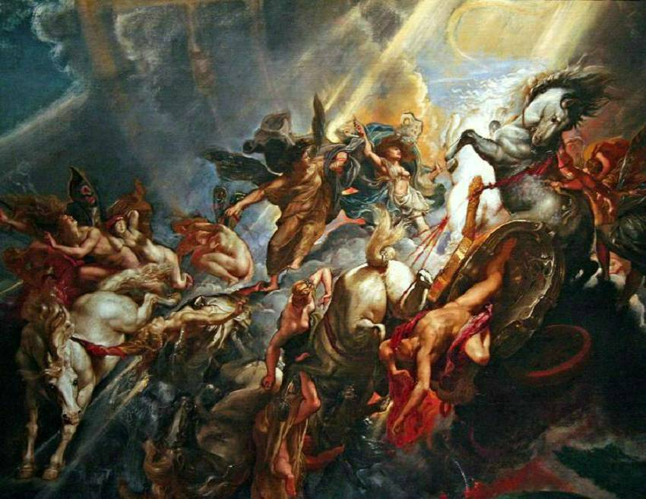
Легенда про Фаетона

Slide 6
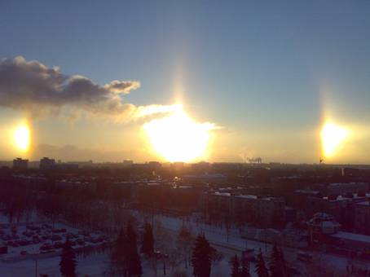
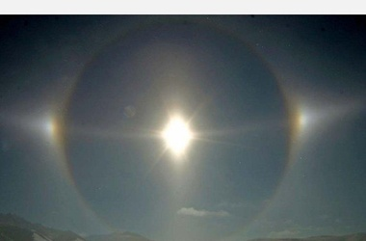
Явище потрійного сонця
Це природне явище характерне для осіннього періоду коли над Землею на висоті приблизно 6 тис. км з'являється хмара, що складається з анізотропно орієнтованих дрібних кристаликів льоду. Світло Сонця, падаючи на це утворення, починає переломлюватися, в результаті чого з'являються "примари" світила.

Slide 7
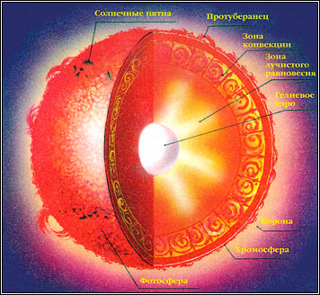
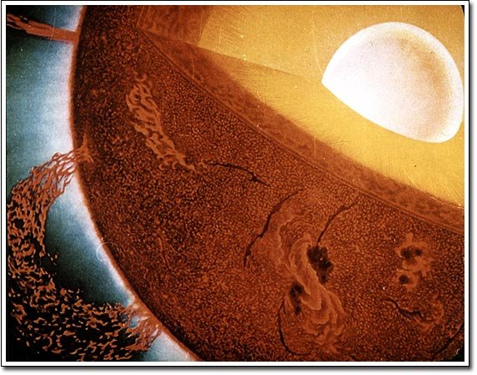
Сонячне ядро
Ядро — єдине місце на Сонці, в якому виділяється енергія, інша частина зірки нагріта цією енергією. Вся енергія ядра послідовно проходить крізь шари, аж до фотосфери, з якої випромінюється у вигляді сонячного світла.

Slide 8
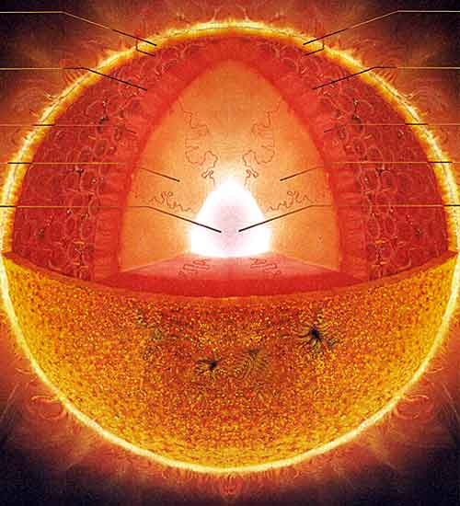
Зона променистого переносу
У цій зоні перенесення енергії відбувається здебільшого за допомогою випромінювання і поглинання фотонів. Напрямок кожного конкретного фотона, випроміненого шаром плазми, ніяк не залежить від того, які фотони плазмою поглиналися, тому він може як потрапити до вищого шару в променистій зоні, так і повернутися назад, до центру.

Slide 9
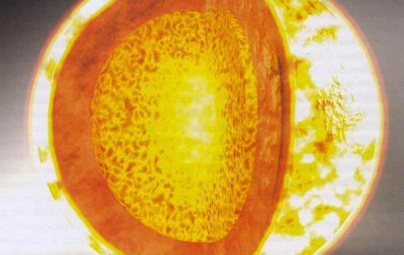
Конвективна зона
Охолоджуючись на поверхні, речовина фотосфери занурюється вглиб конвективної зони, а в нижній частині речовина нагрівається від зони променистого переносу і піднімається вгору, обидва процеси йдуть зі значною швидкістю. Такий спосіб передачі енергії називається конвекцією, а підповерхневий шар Сонця завтовшки приблизно 200 000 км, де вона відбувається — конвективною зоною.

Slide 10
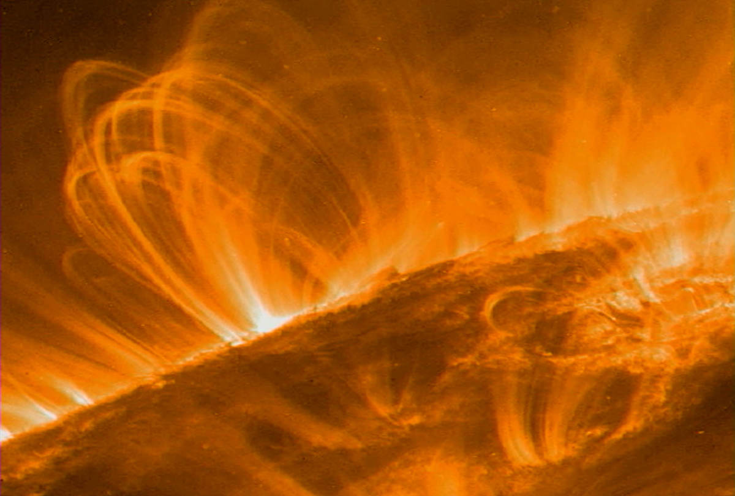
Атмосфера Сонця
Сонячну атмосферу можна умовно поділити на кілька шарів.
Фотосфера
Хромосфера
Корона Сонця

Slide 11
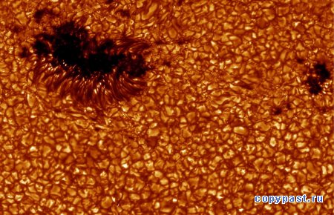
Фотосфера
Найглибший шар атмосфери, товщиною 200–300 км, називається фотосферою (сфера світла). З нього випромінюється майже вся енергія, яка спостерігається у видимій частині спектра, вона утворює видиму поверхню Сонця. Її товщина відповідає оптичній товщині приблизно в 2/3.

Slide 12
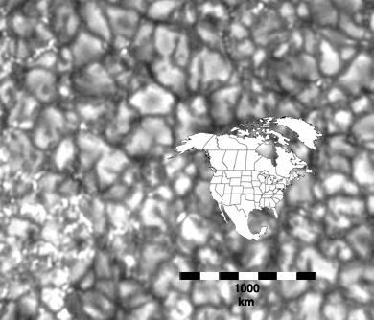
Сонячна грануляція
Сонячна грануляція в сонячній фотосфері зумовлена конвективними потоками плазми, що сягають фотосфери з конвективної зони Сонця. Грануляція за своєю суттю є сукупністю окремих гранул (комірок), в центрі яких на поверхню з надр Сонця виноситься гаряча плазма, в той час як по їхніх краях охолоджена за рахунок випромінювання плазма тече вглиб Сонця.

Slide 13
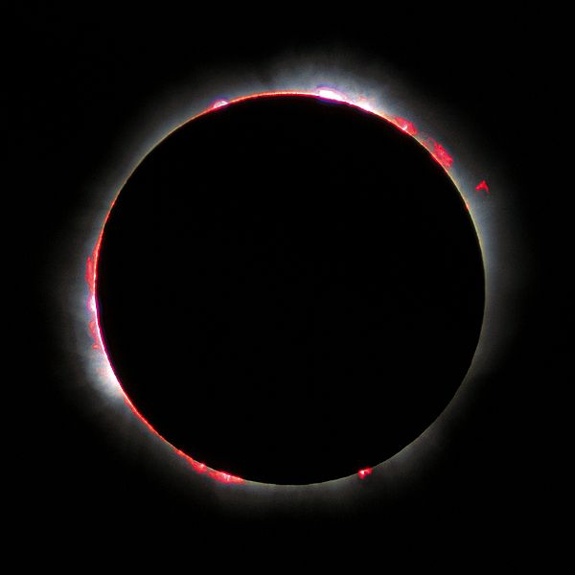
Хромосфера
Хромосфера — розріджена газова оболонка Сонця, що спостерігається під час сонячного затемнення, область між фотосферою і короною, проте виражена вона нечітко. Ця нечіткість виявляється особливо наочно у верхній хромосфері, яка досить плавно, без видимих меж переходить в сонячну корону. Саме у хромосфері розігруються найбільш вражаючі з точки зору людини процеси.

Slide 14
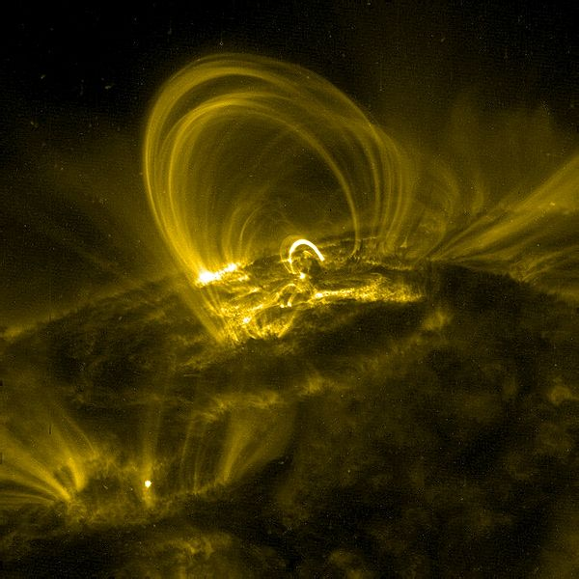
Корона Сонця
Сонячна корона — зовнішня частина атмосфери Сонця, яка просліджується до відстаней майже в два радіуси Сонця від сонячної поверхні. Сонячна плазма в цій частині має малу густину й розігрівається до температур в кілька мільйонів Кельвінів.

Slide 15
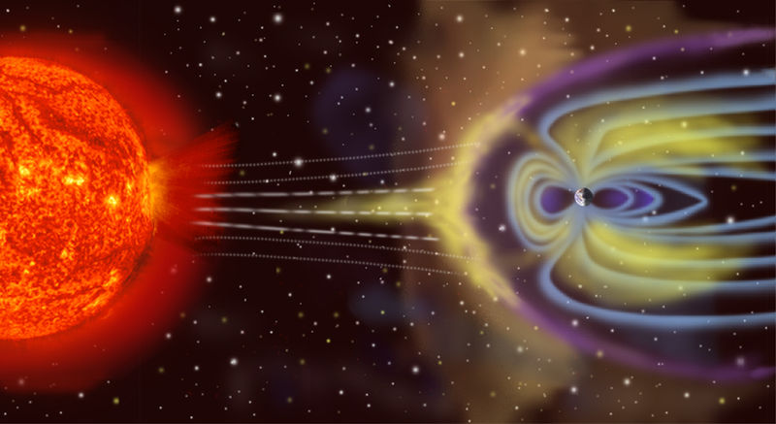
Сонячний вітер
Сонячний вітер — потік іонізованих частинок (в основному геліо–водневої плазми), який виділяється із сонячної корони зі швидкістю 300–1200 км/с у навколишній простір у всіх напрямках. Рух цих частинок викривлює магнітне поле Сонця, Землі та галактики і галактичний вітер. Водночас магнітне поле Сонця уповільнює сонячний вітер, зменшуючи його дальність.

Slide 16
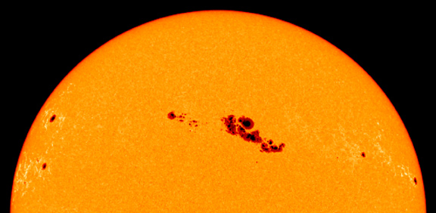
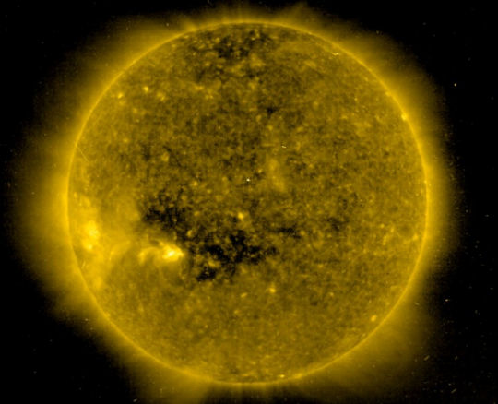
Сонячні плями
Ще Ґалілео Галілей, вивчаючи Сонце за допомогою телескопа, помітив на ньому плями. Вони переміщувались по сонячному дискові, їхні розміри змінювались. Учений припустив, що на Сонці відбувається активний рух речовин. Нині встановлено, що це дійсно рухаються розжарені гази, тому поверхня Сонця нагадує бурхливе море. А плями на Сонці - це місця, в яких температура газів нижча за 6000 °С приблизно на 1500 °С.

Slide 17
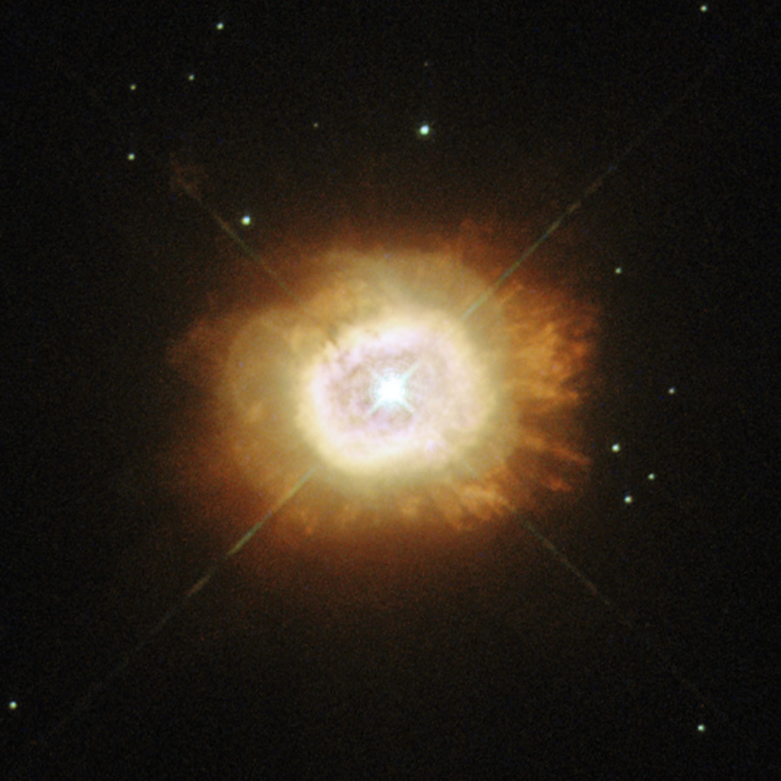
Майбутнє сонця
Телескоп NASA – Хаббл - сфотографував водневу зірку Кемпбелла у сузір'ї Лебедя (HD 184738), яка перебуває на завершальному етапі своєї еволюції. Зображення, отримане телескопом, дозволяє уявити, як виглядатиме Сонце через п'ять мільярдів років. Згідно із сучасними науковими теоріями, з виснаженням запасів термоядерного палива, Сонце сильно розшириться і поглине найближчі планети, у тому числі і Землю. За прогнозами вчених, велика частина речовини зірки буде викинута в навколишній простір, а ядро перетвориться на білого карлика.

